Slide 1










T.N.T.

Slide 2




T.N.T. (The New Team)
Ashlyn Bertsch
Willow Carlton
Mason Gargiulo
Rosalie Higgs
Mya Hill
Eisley Soucie
Nathan VanFarowe

Slide 3
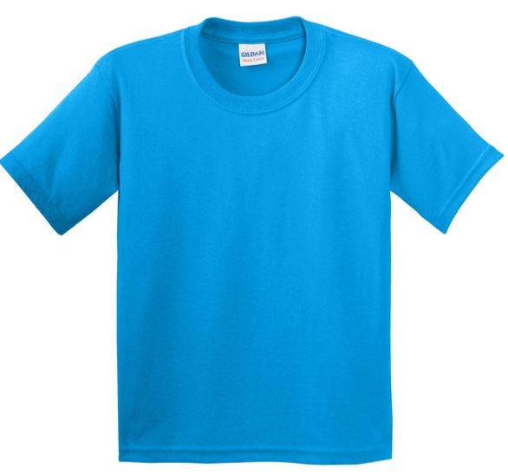
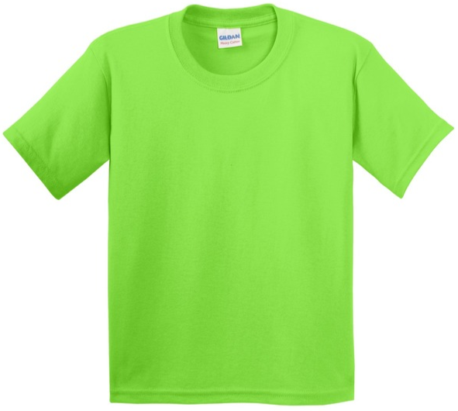
T.N.T.
T.N.T.

Slide 4
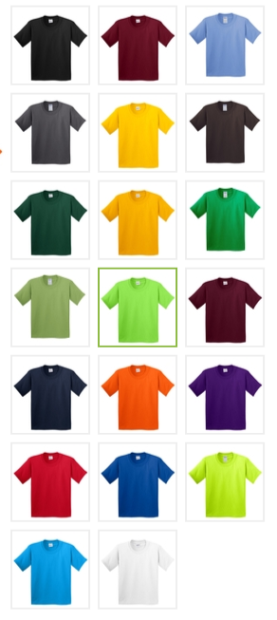
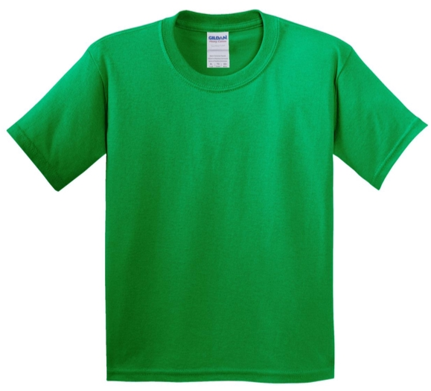
T.N.T.
T.N.T.

Slide 5
T.N.T.

